Slide 1
GENOVÉ TECHNOLOGIE
Technologie založené na RNA
rozdělení RNA, význam ne-kódujících RNA, antisense RNA a umlčování genů, ribozymy

Slide 2
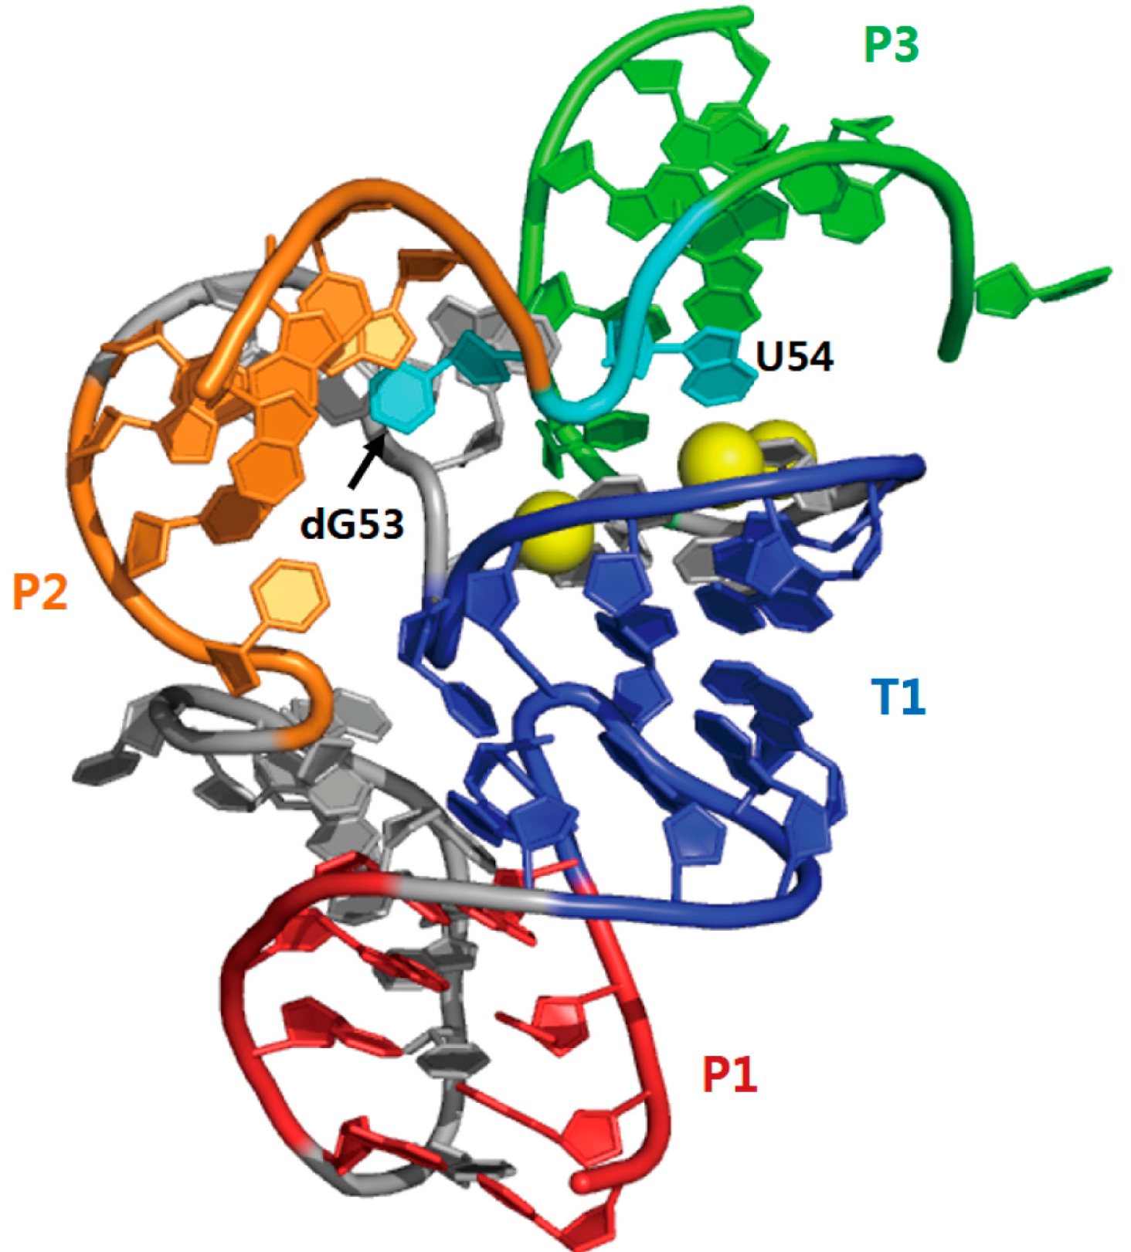
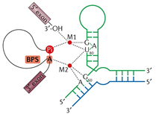
Role nekódujících RNA
RNA hrají celou řadu rolí, které jsou široce využívané v biotechnologiích
Nejvíce pochopenou rolí je jejich účast na syntéze proteinů (mRNA, tRNA, rRNA)
Celá řada malých RNA hraje roli v sestřihu mRNA (snRNA, snoRNA, gRNA)
Ribozymy mají enzymatickou aktivitu – štěpení a ligace celé řady substrátů
V posledních letech popsána celá řada nových rolí (ncRNAs)
Některé třídy RNA regulují úroveň translace (antisense RNA) – vazba na komplementární mRNA
RNA hrají rovněž důležitou roli v obraně před RNA viry (RNAi)
Bakterie postrádají RNAi – mají CRISPR systém využívající crRNA

Slide 3
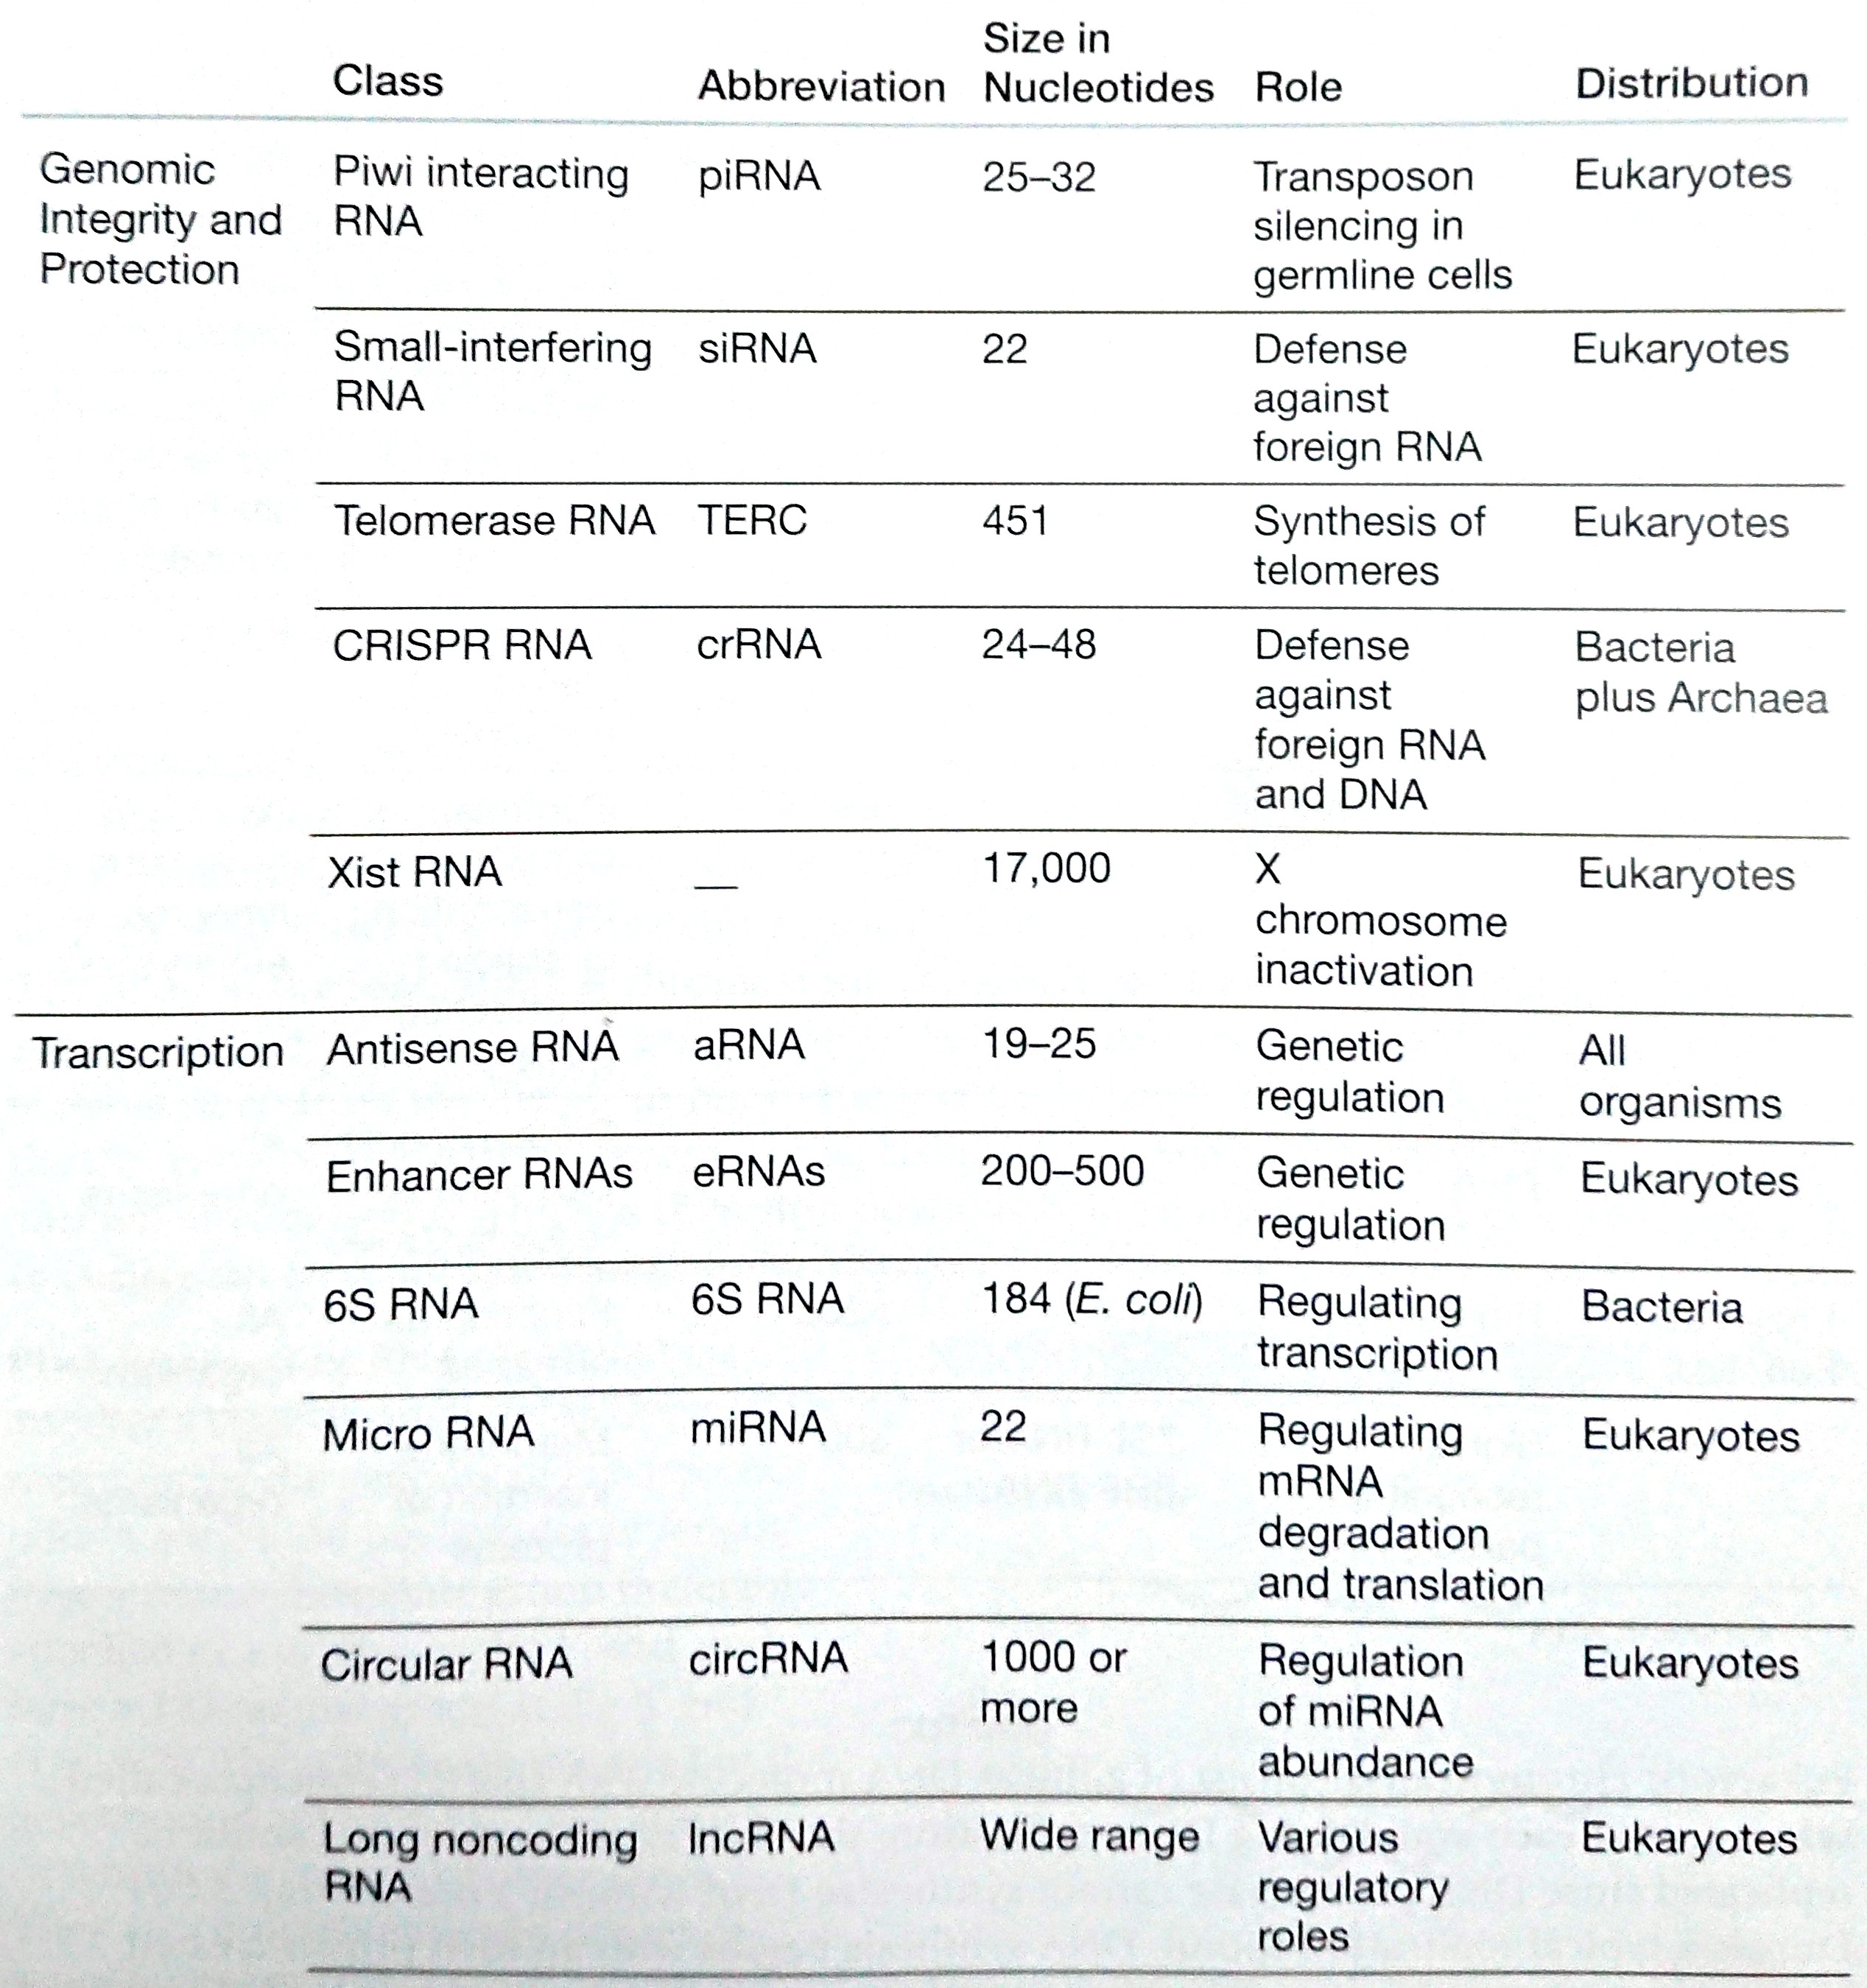
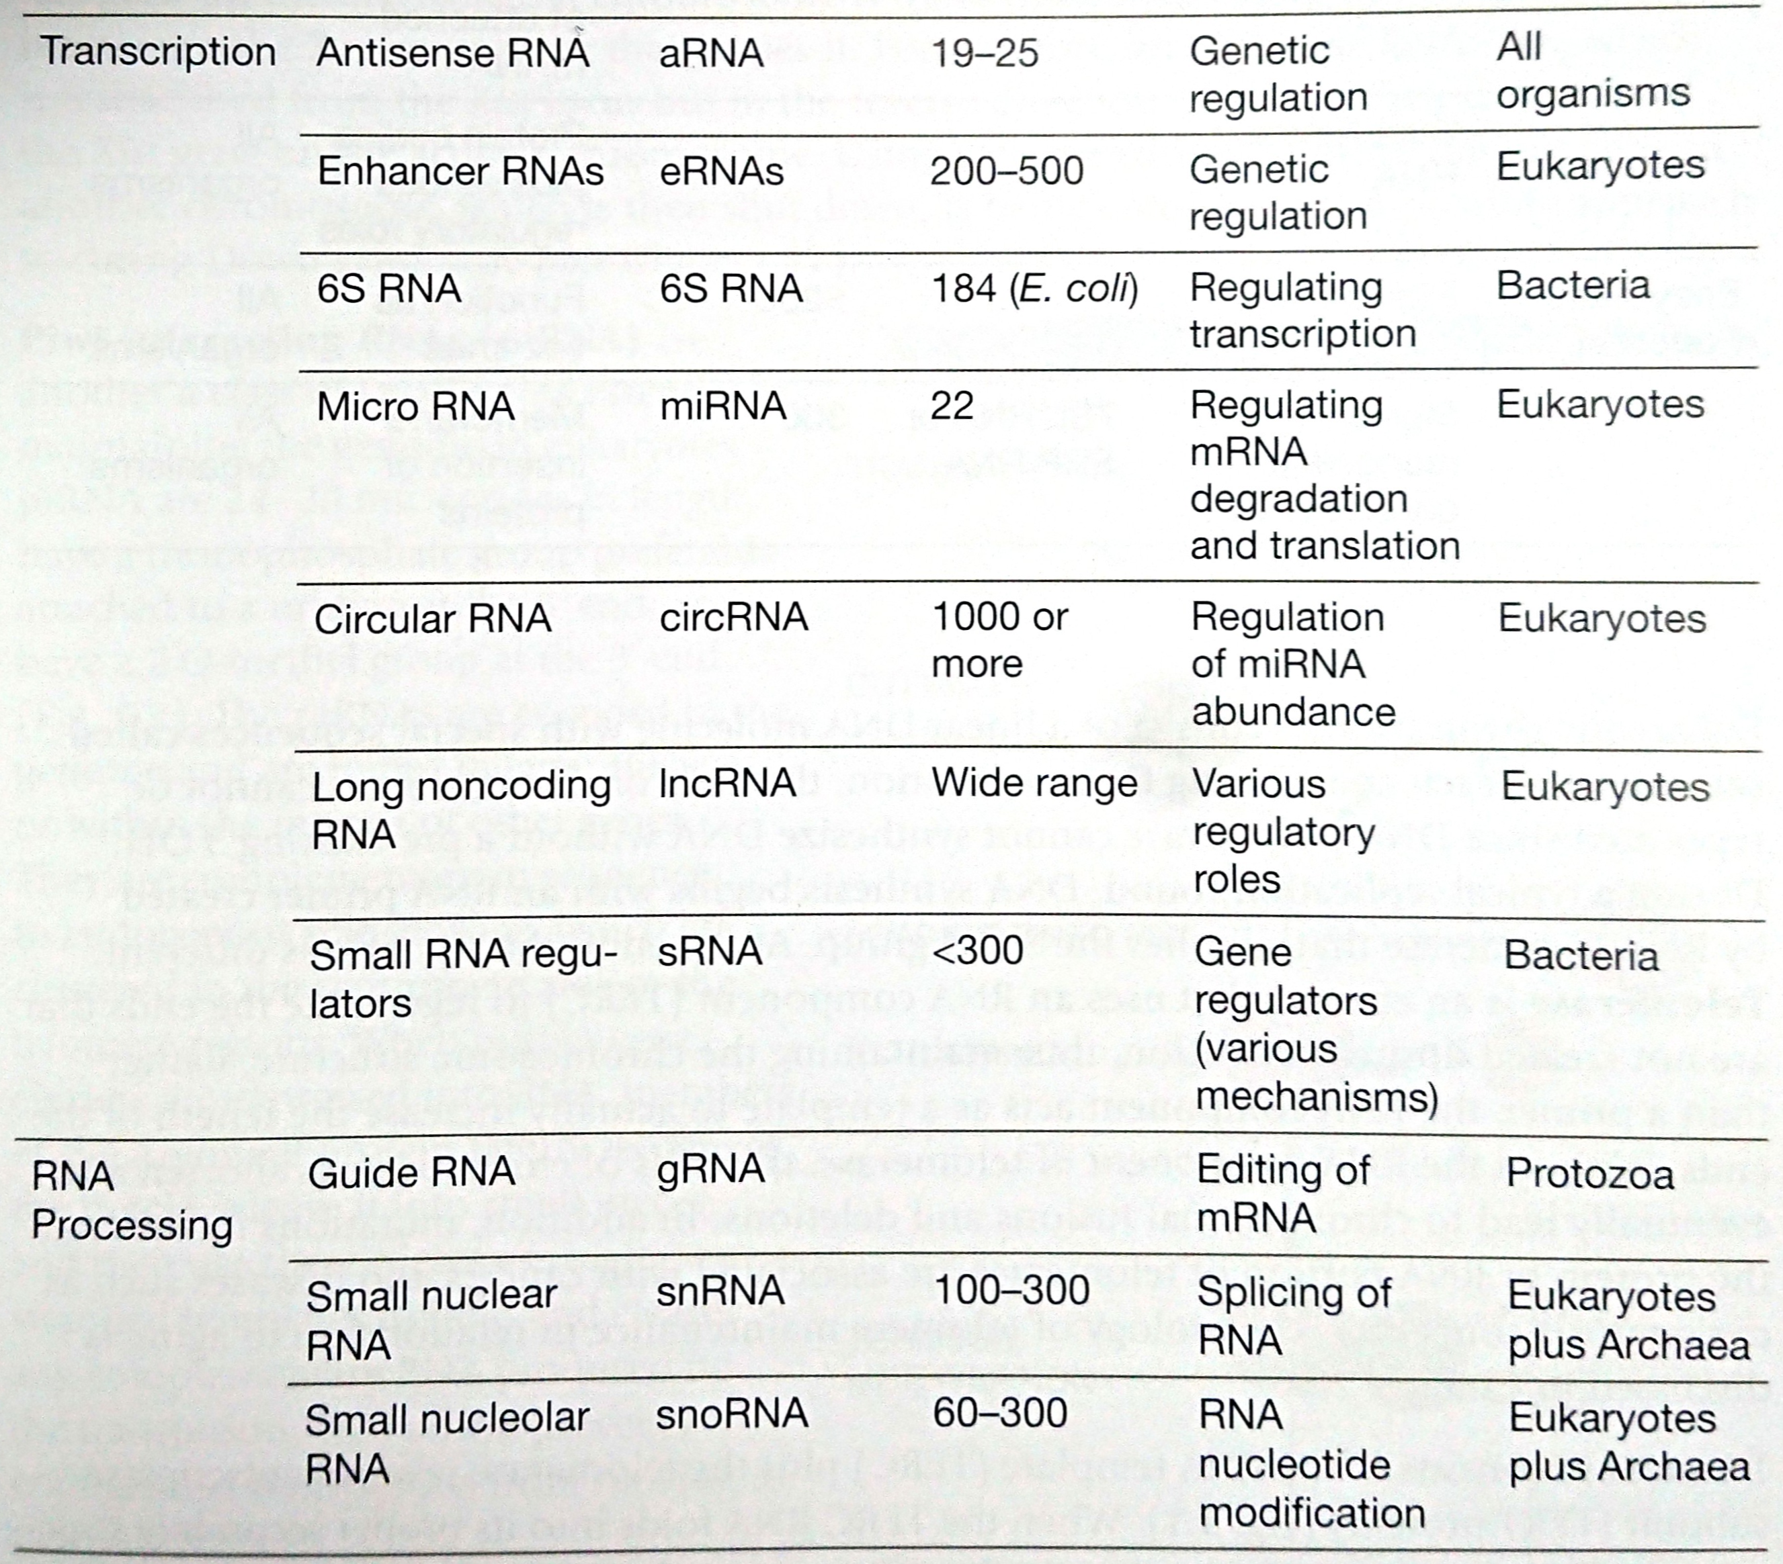
Role nekódujících RNA

Slide 4
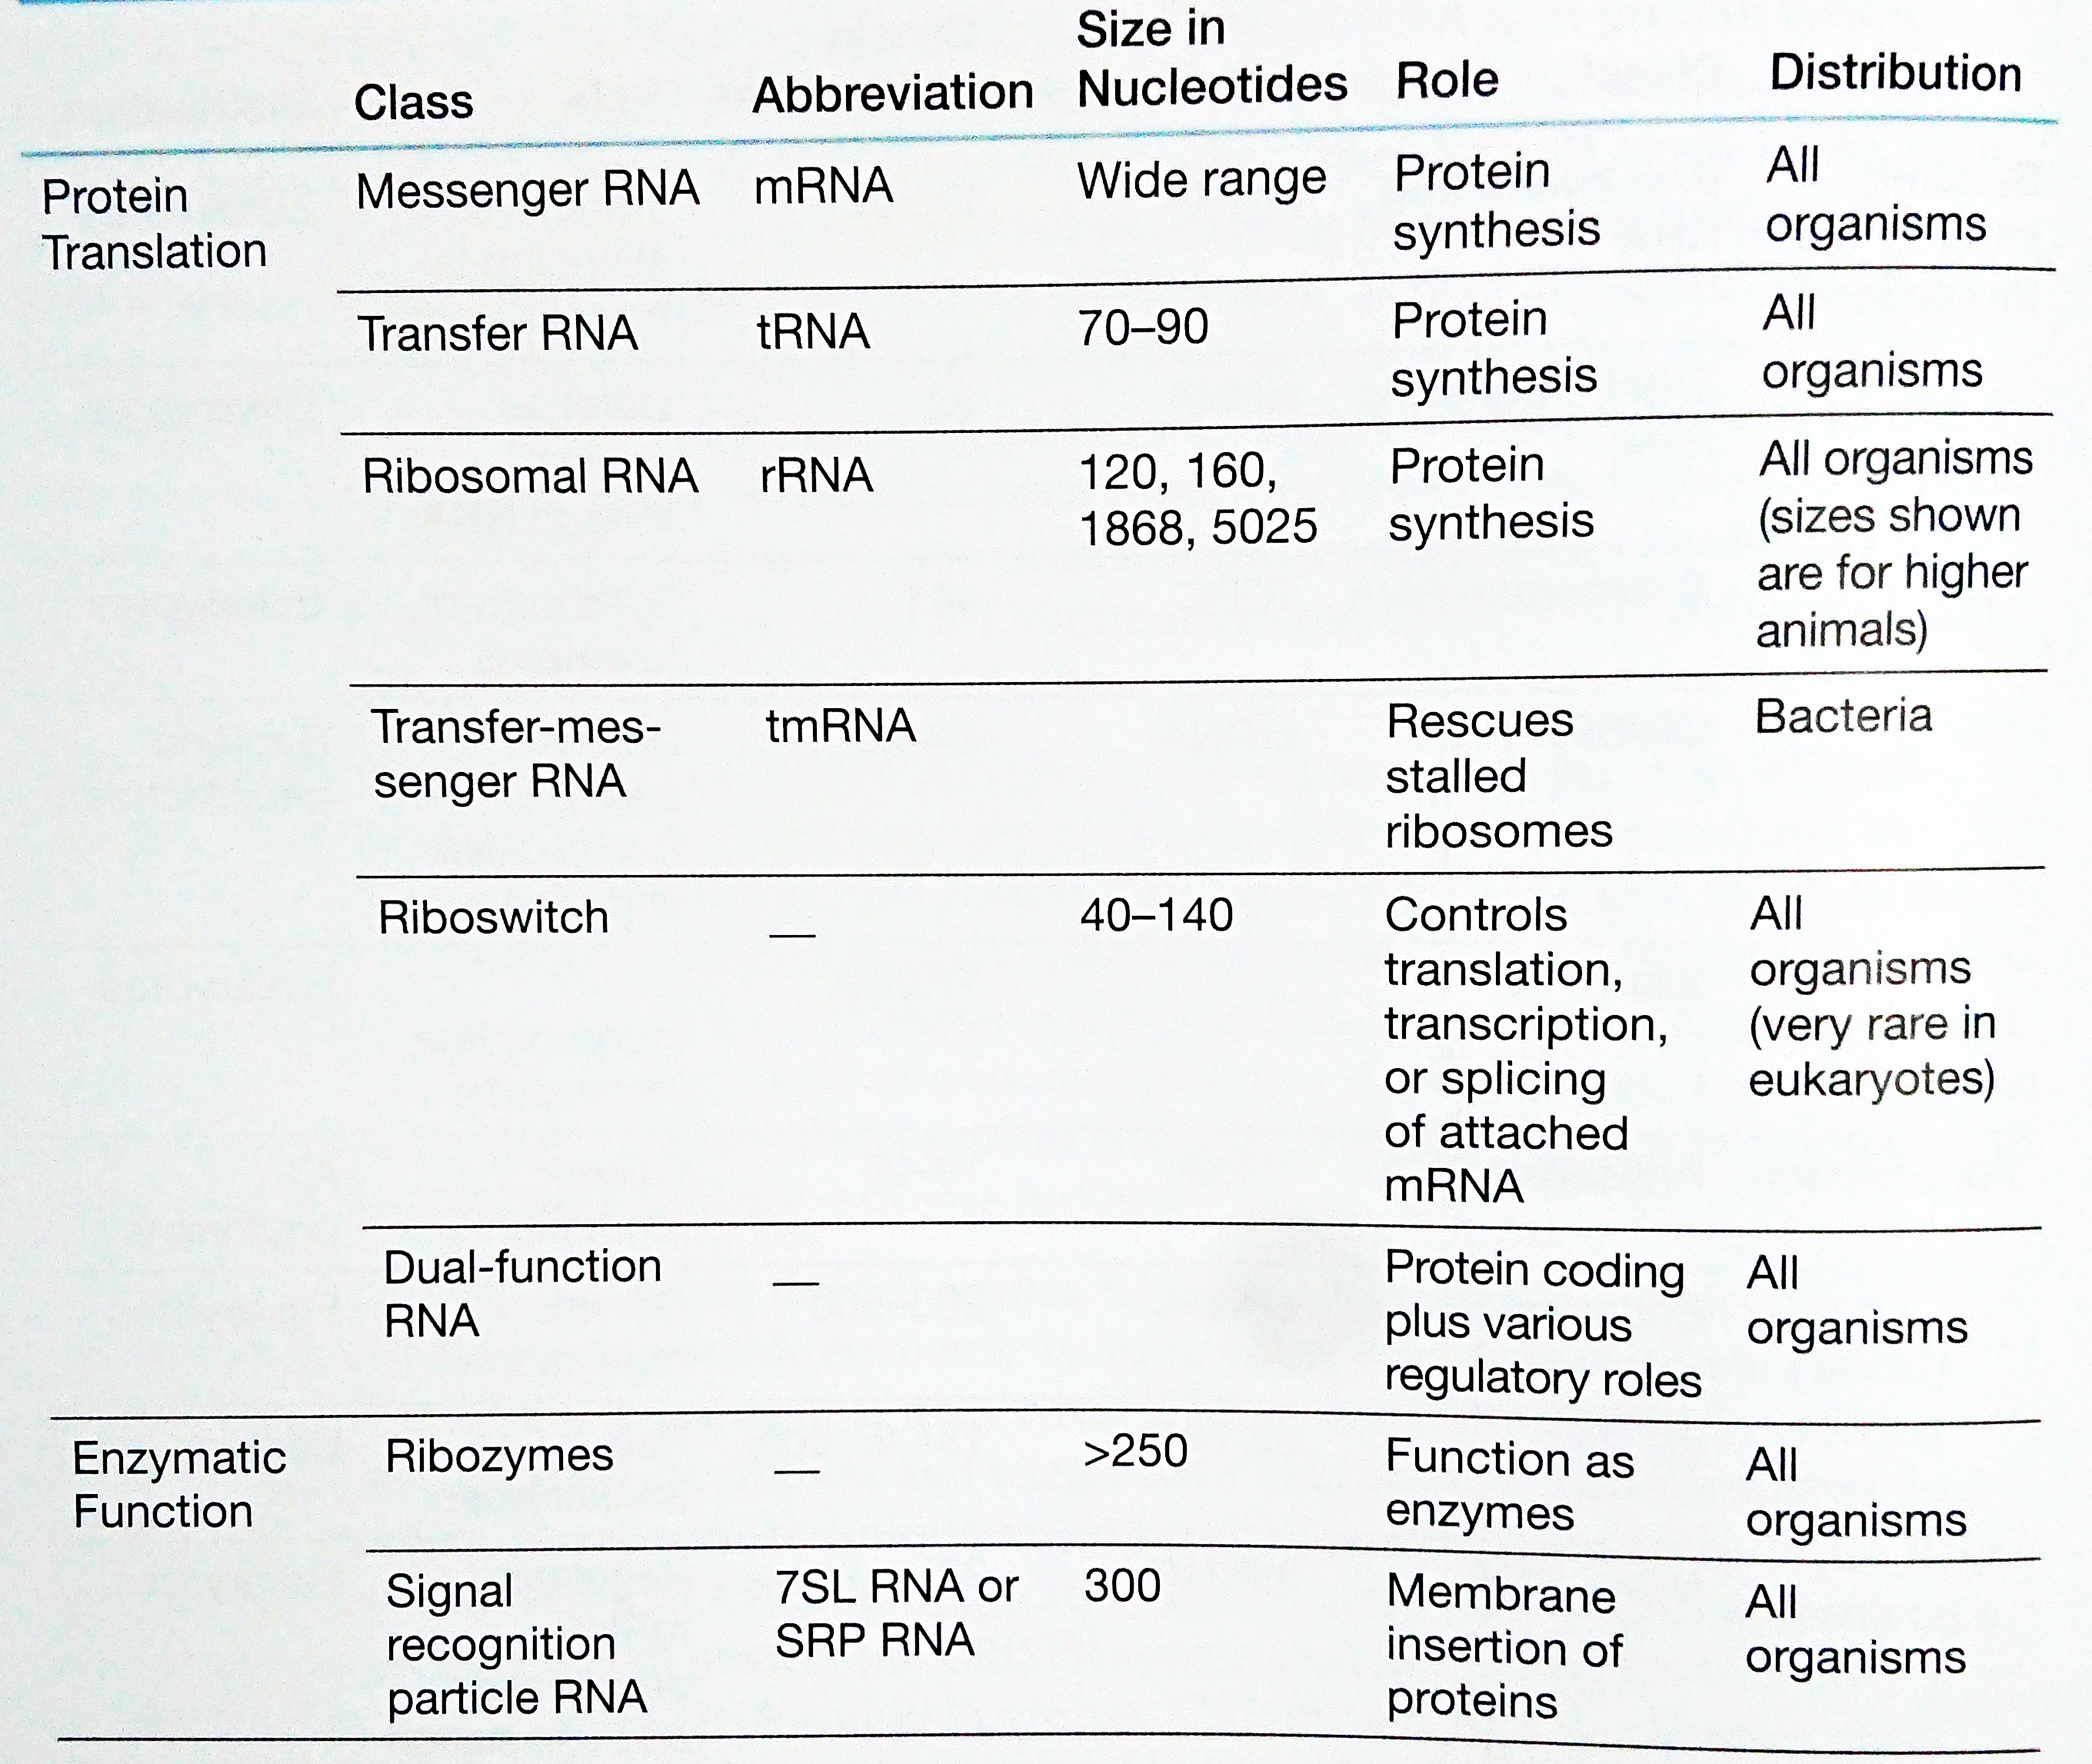
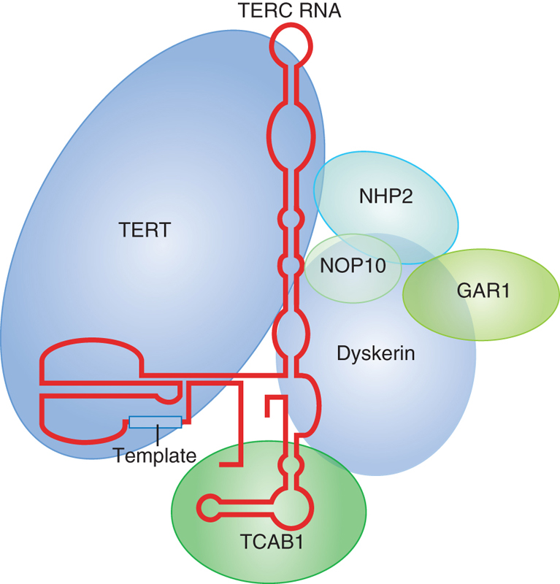
Role nekódujících RNA
https://www.youtube.com/watch?v=2NS0jBPurWQ

Slide 5
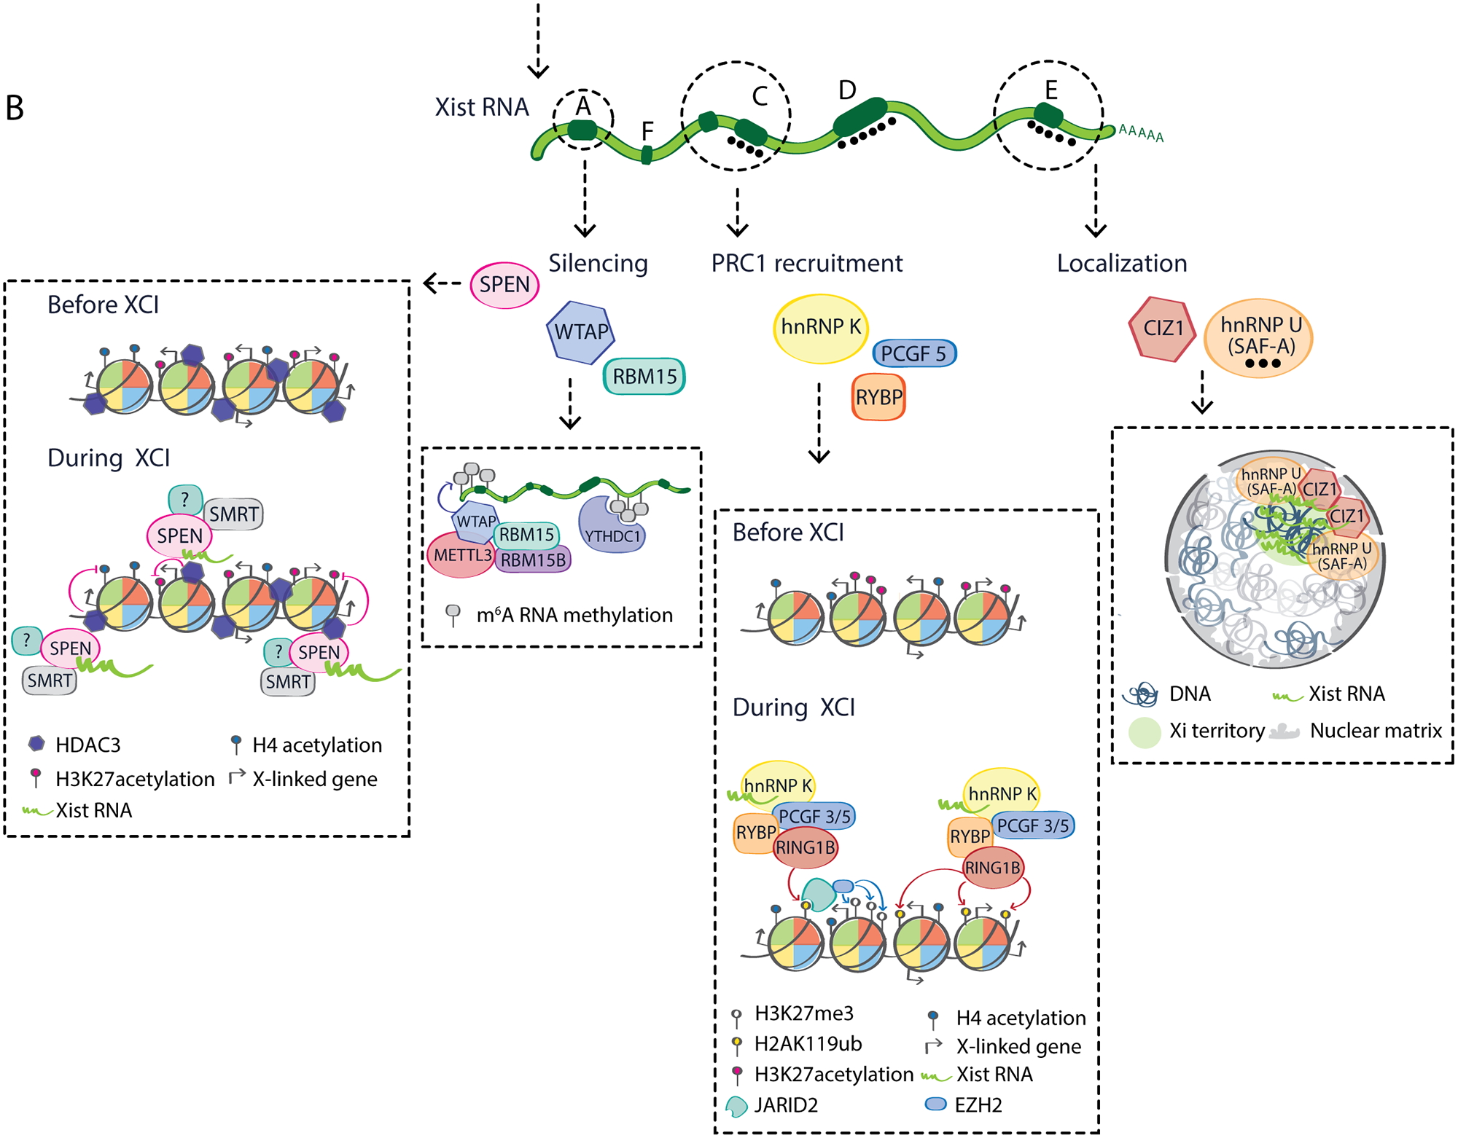
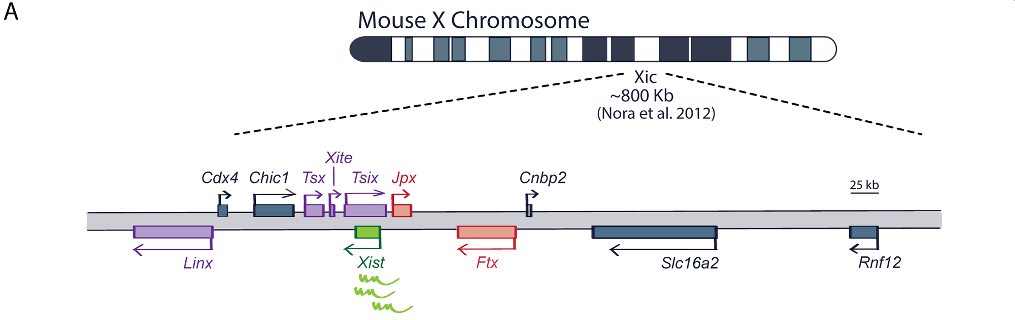
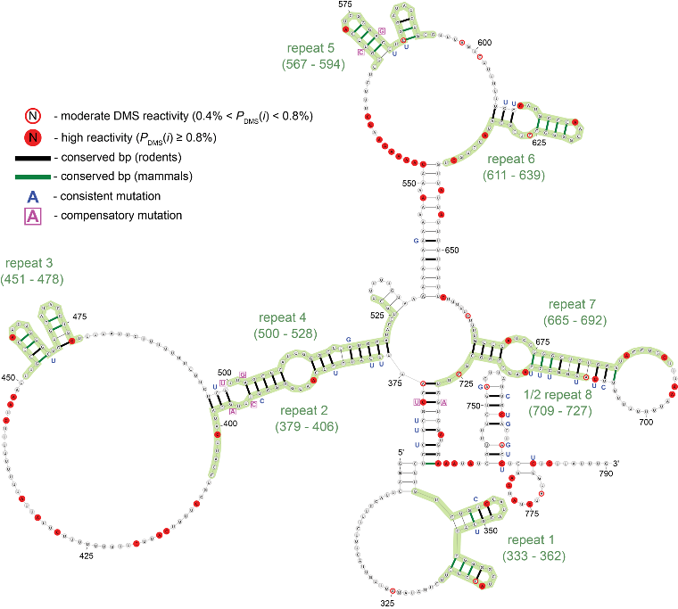
Xist umlčení X-chromozómu

Slide 6
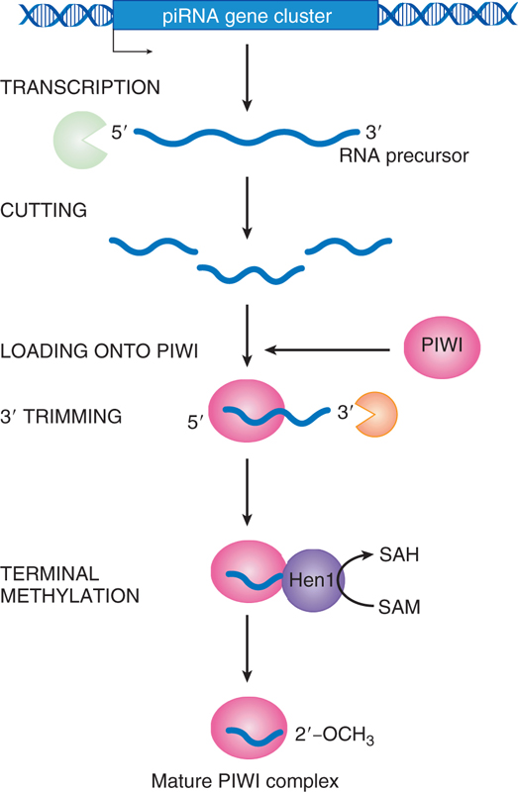
Piwi- interagující RNA (piRNA)
24-30 nukleotidů dlouhé
monofosfátová skupina na 5´konci (U) a 2´O-methylová skupina na 3´konci
Kódovány v genomu v rámci klastrů nebo intronů jiných genů
Sekvence komplementární k endogením transpozónům
Jsou rozpoznávány rodinou Argonaut proteinů, štěpený na malé kousky vázající se na komplementární RNA transpozónů = štěpení zabraňující jejich posunu

Slide 7
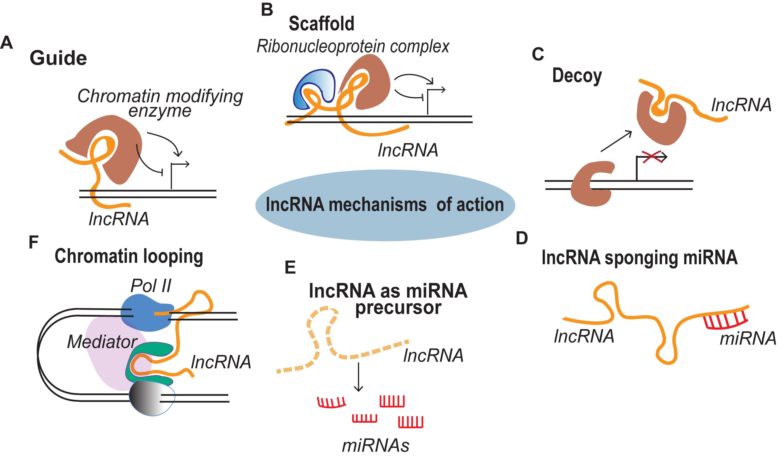
lncRNA (long non-coding)

Slide 8
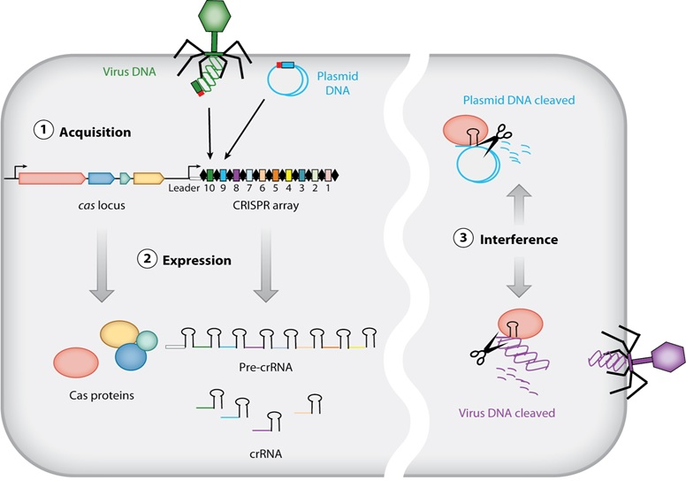
CRISPR
Hlavní ochranný systém před RNA vity i prokaryot
Nenachází se u eukaryot, pouze u prokaryot a archaea
Chrání před RNA i DNA viry, cizími plazmidy nebo transpozony
Je založen na paměťové stopě ve formě krátkých DNA sekvencí uložených mezi palindromickými repeticemi
CAS proteiny tvoří RNasy i Dnasy – velmi variabilní mezi bakteriemi
Bhaya et al. 2016

Slide 9
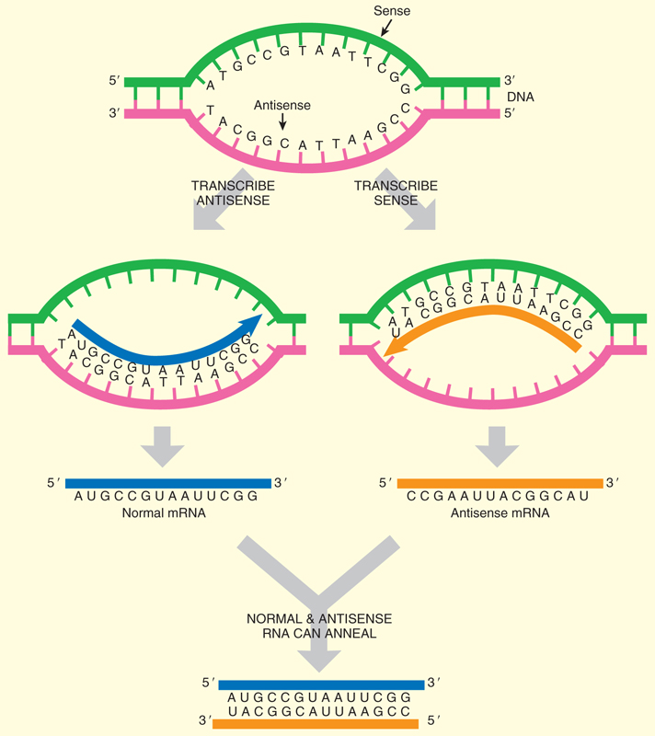
RNA ovlivňuje transkrpci
Genová exprese je modulována rovněž RNA
U bakterií se sRNA váží na mRNA a brání transkripci, některé ji naopak aktivují, některé se váží na proteiny (TFs)
U euakryot zabraňují translaci nebo spouští degradaci mRNA microRNA (antisense mechanismus)
V lidském genomu přibližně 20-40% protein kódujících genů mám antisense partnery (promotor, introny, exony, 3´UTR)
Antisense geny:
- cis = vedle nebo uvnitř vlastního genu
- trans = jiná lokace v rámci genomu

Slide 10
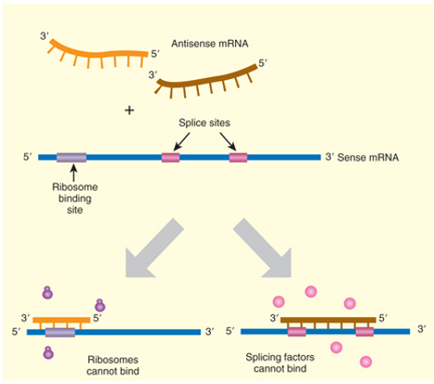
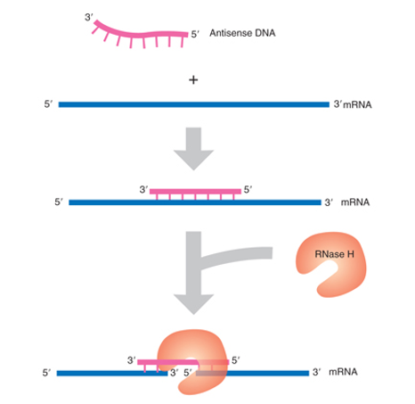
Antisense mechanismy

Slide 11
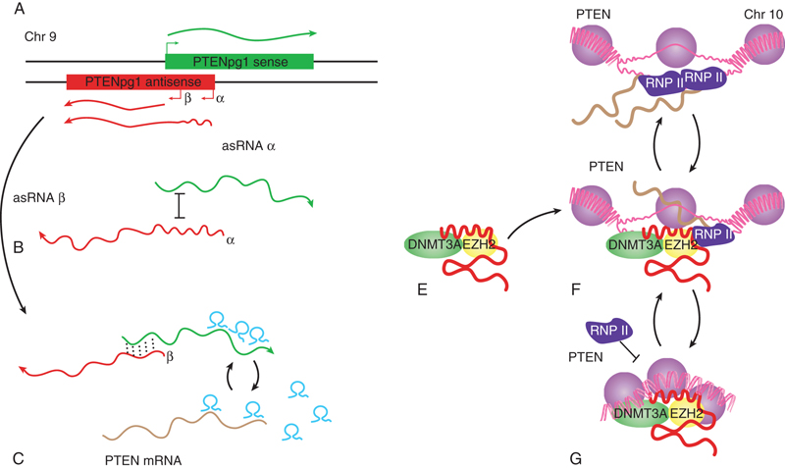
PTEN pseudogen
PTEN (phosphatase and tensin homolog)
Tumor-supresorový gen, jehož transkripce koreluje se závažností rakoviny
V rámci genomu přítomnost PTEN pseudogenu = tvorba tří ne-kódujících RNA

Slide 12
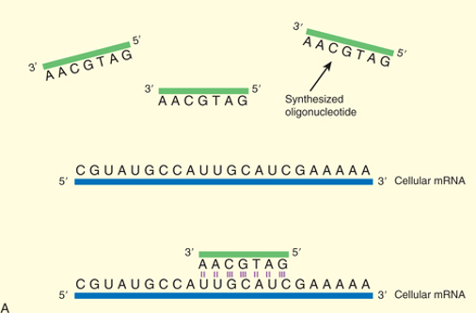
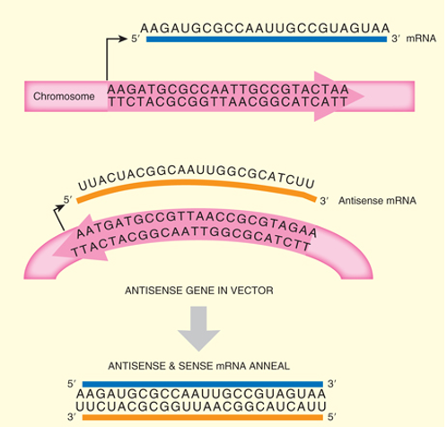
Použití antisense RNA
Dvě možné metody produkce:
- chemická syntéza
- klonování antisense RNA v opačném směru do vektoru = možná kontrola exprese
Tvorba sekundárních struktur může vést ke ztrátě funkčnosti

Slide 13
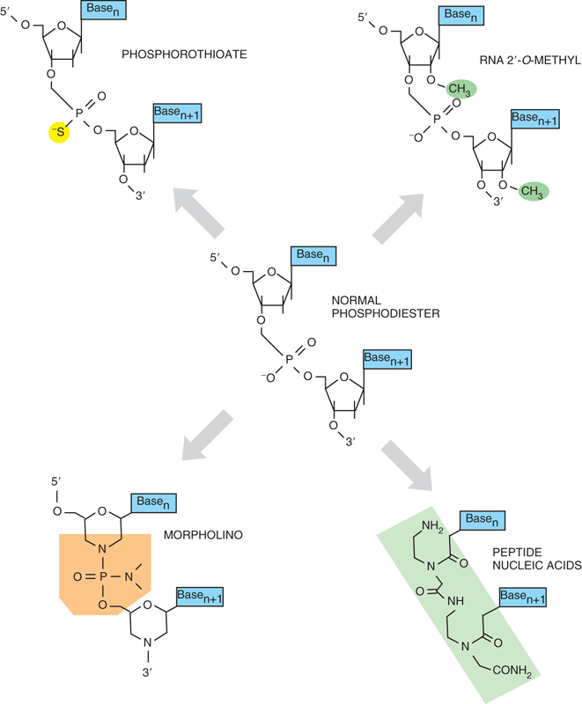
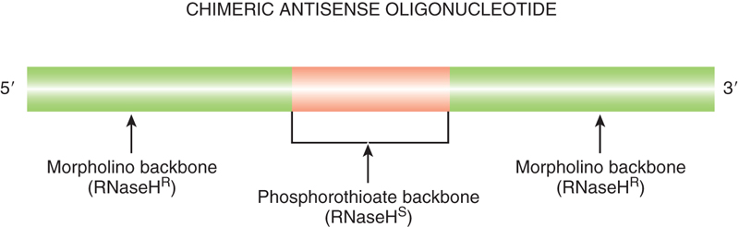
Modifikace syntetických oligonukleotidů
Zavádění chemických modifikací bazí pro zvýšení stability
Použití různých strategií:
- fosfor-thio oligonukleotid (rezistentní k degradaci DNasou)
- morpholin-antisense nukeotid (rezistentní k DNase a RNase H)
- přidání O-alkylu na 2´OH skupinu ribózy (rezistentní k DNase a RNase H)
- použití PNAs (rezistentní k DNase a RNase H)
- použití chimérických oligonukletidů (rezistentní k DNase)

Slide 14
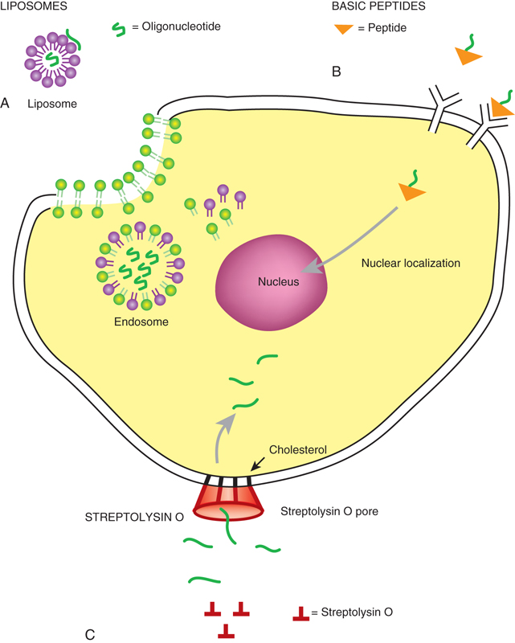
Antisense terapie
Dostání oligonukleotidů do buňky vyžaduje speciální přístupy
Existuje přirozený neznámý mechanismus vstupu oligonukleotidů do buňky = malá efektivita
Možné použití několika technik:
- použití liposomů (neutrální, kladně nabité)
- kationické polymery (poly-L-lysinem polyethylenimin)
- přichycení na bazické peptidy (Tat protein, HA2 podjednotka viry chřipky)
- použití streptolysinu O = tvorba pórů
- mikroinjekce přímo do buňku
- seškrábnutí buněk (poškození membrány)

Slide 15
RNA interference
RNA interference (RNAi) – dráha pro genovou regulaci, kde je krátký dvouřetězcový úsek RNA stimuluje enzymatickým komplex degradující mRNA
RNAi je popsán u savců, rostlin, hub, červů, hmyzu
RNAi rovněž zabraňuje přesunu transpozonů a je to ochrana před viry u rostlin
RNAi má dvě stádia:
- iniciační fáze = tvorba zkrácené dsRNA z virové dsRNA, gDNA, aberantního transkriptu = štěpení endonukleasou Dicer (RNasa z rodiny III, 21-23 nukleotidů) na siRNAs
- efektorová fáze = přenos siRNA na RISC (RNA-induce silensing complex) a tvorba ssRNA = po rozpoznání cílové sekvence vazba proteinu z Argonaut (AGO) rodiny = štěpení mRNA
Zesílení celého procesu pomocí RNA-dependentní RNA polymerázy (RdRP) – méně než 50 kopí siRNA vede k úplné degradaci cílové mRNA

Slide 16
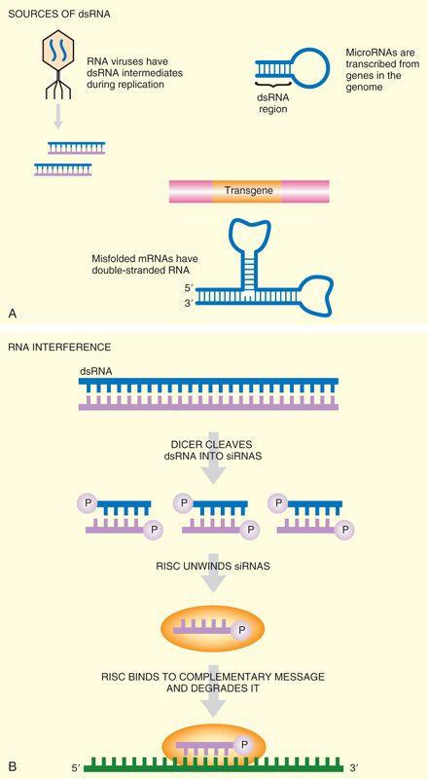
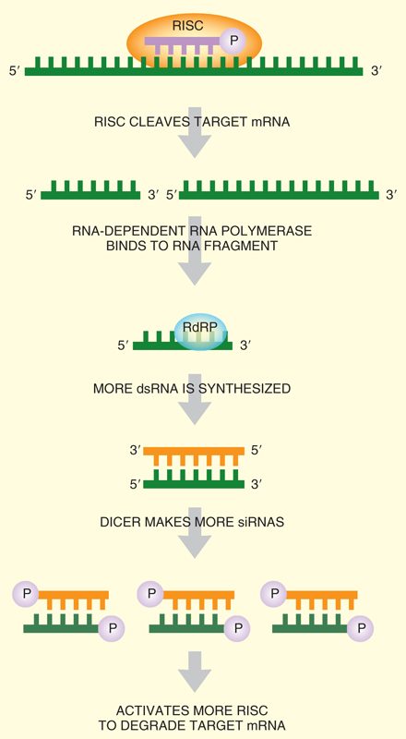
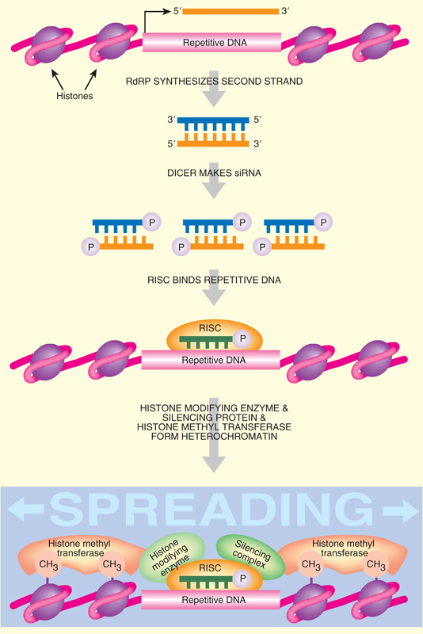
RNA interference

Slide 17
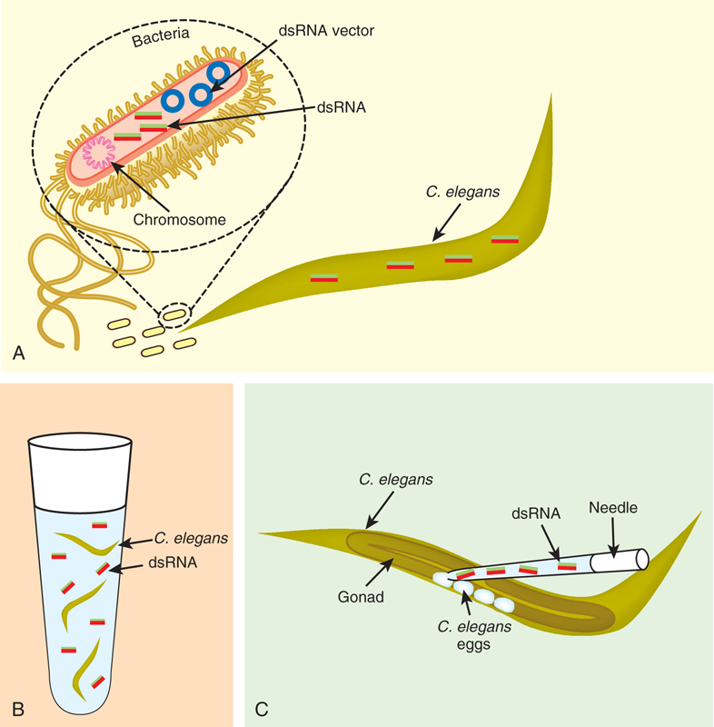
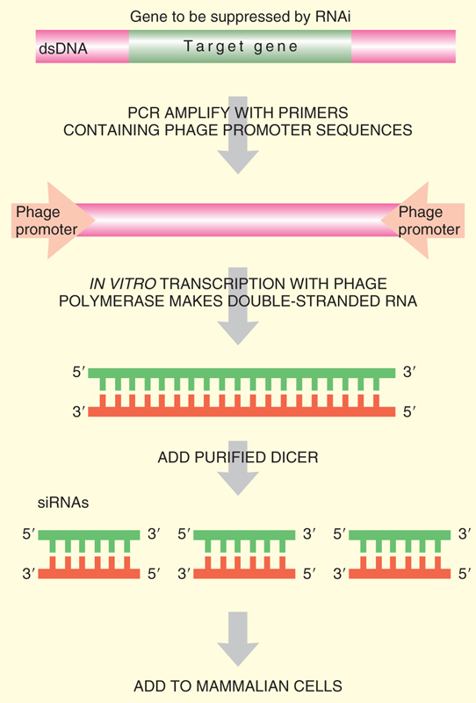
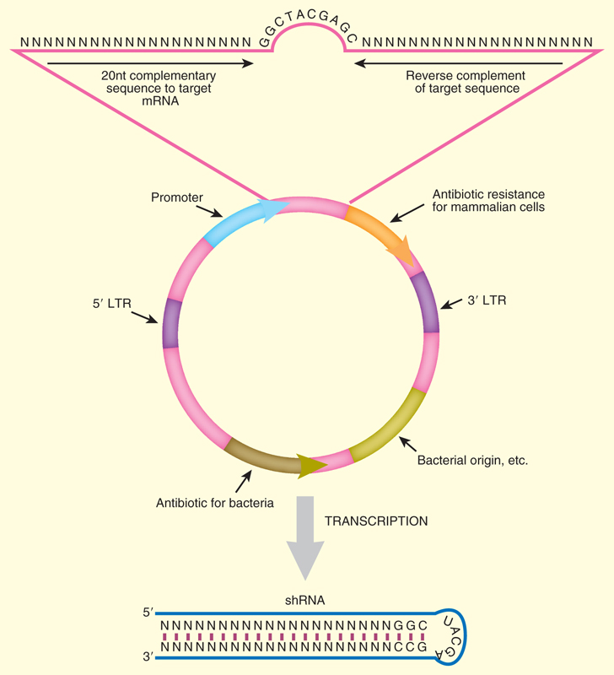
Technologie RNAi u háďátka

Slide 18
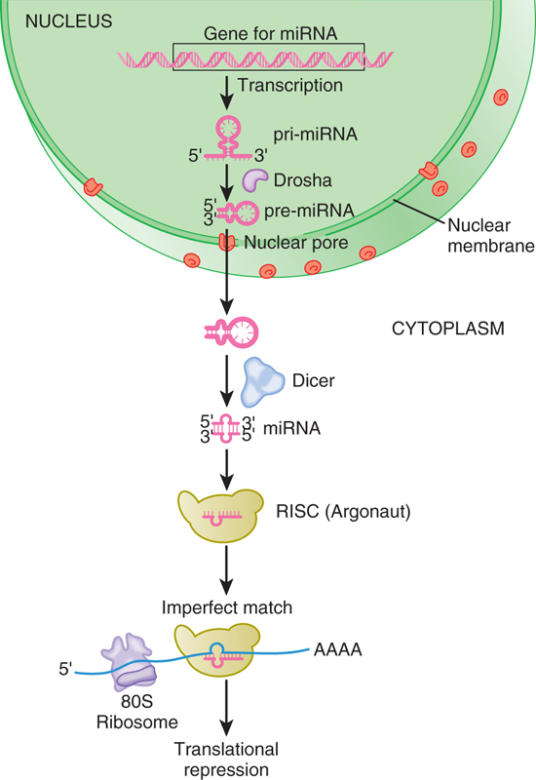
Modulace genové exprese
MicroRNAs (miRNAs) mohou modulovat genovou expresi
Popsáno prvně v rámci vývoje háďátka
miRNAs regulují genovou expresi blokací translace
miRNAs jsou dnes popsány u rostlin i člověka
miRNAs blokují začátek translace nebo se váží na 3´UTR oblasti
Prvně dochází k tvorbě prekurzorové pri-miRNAs (cca. 70 nukleotidů)
Endonukleáza Drosha štěpí pri-microRNA na pre-miRNAs
Enzym Dicer rozpoznává stem-loop strukturu a odštěpuje smyčku
RISC komplex separuje řetězce od sebe

Slide 19
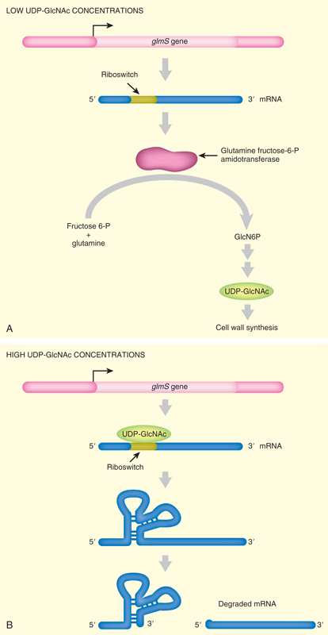
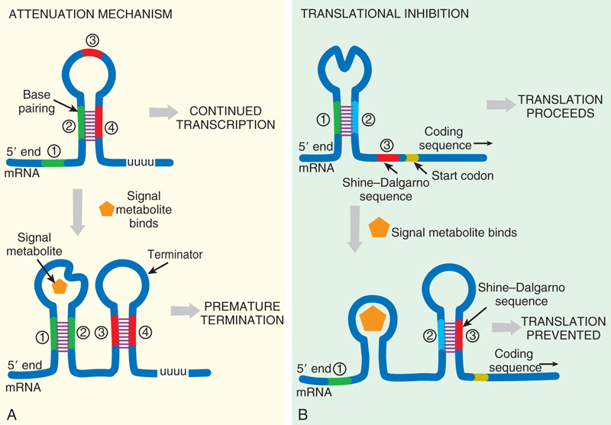
Riboswithes
Ribozyme Riboswith B. subtilis

Slide 20
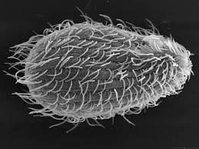
Ribozymy
RNA molekuly vázající se na specifické místo a katalyzující enzymatickou reakci
Některé jsou asociované s proteiny
V současné době popsáno osm základních tříd
Velké ribozymy (stovky-3000 bp):
- samosestřižné introny skupiny I Tetrahymeny (nálevník) - mitochondrie, chloroplasty, viry, jaderné rRNA geny)
- samosestřižné introny skupiny II (mitochondrie, chloroplasty, řasy) – nesestřihují se in-vitro
- Rnasa P u bakterií – asociace s proteinem, štěpení 5´konce pre-tRNA molekul
Malé ribozymy (30-80 nukleotidů):
- hammerhead a hairpin ribozymy (viroidy, virusoidy a satelitní viry)

Slide 21
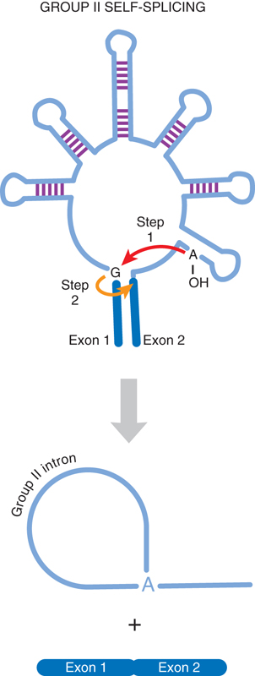
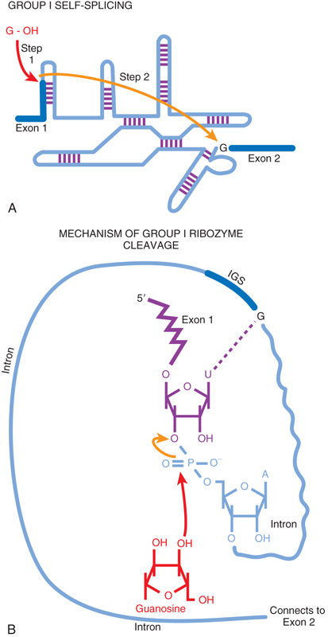
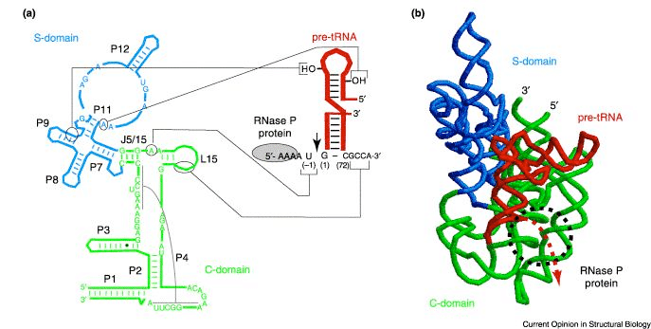
Ribozymy

Slide 22
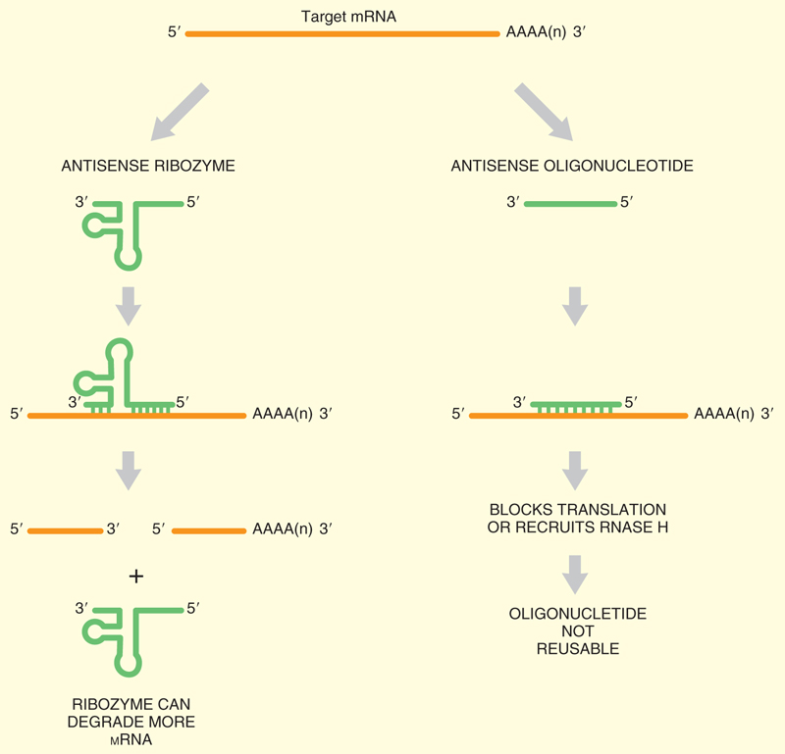
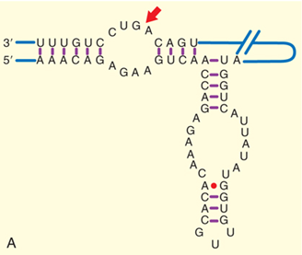
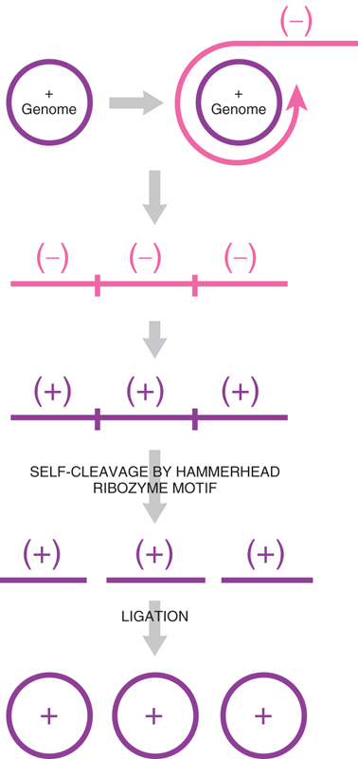
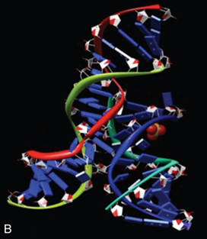
Ribozymy
Hammerhead (Viroidy)
Hairpin ribozym

